Slide 1
ΝΕΥΡΩΝΙΚΑ ΔΙΚΤΥΑ
Παρουσίαση Εργασιών, Υφαντίδης Δημήτριος, ΑΕΜ: 3938, 7^{ο} Εξάμηνο
Υλοποίηση: Python v.3.10.7 σε περιβάλλον Jupyter Notebook
Βάσεις Δεδομένων: CIFAR10 (1^{η} Ενδιάμεση Εργασία, 1^{η} Εργασία, 2^{η} Εργασία), MNIST ψηφία (3^{η} Εργασία).
Πηγή Δεδομένων: Λήψη μέσω της βιβλιοθήκης keras (keras.Datasets), εκτός της 1^{ης} Ενδιάμεσης Εργασίας όπου εγκαταστάθηκαν τοπικά στο σκληρό δίσκο και διαβάστηκαν μέσω της βιβλιοθήκης pickle σύμφωνα με οδηγίες της επίσημης ιστοσελίδας της CIFAR10.

Slide 2
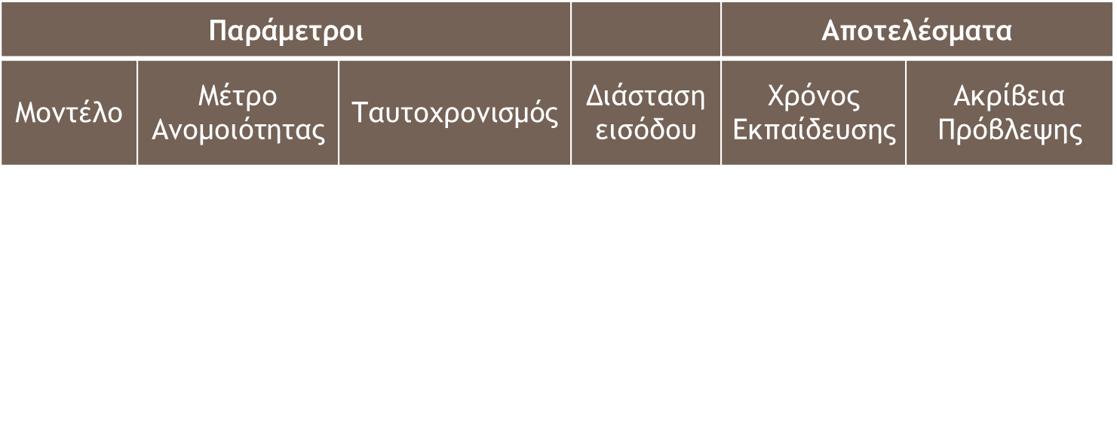
1^{η} Ενδιάμεση Εργασία Κατηγοριοποιητές k πλησιέστερων γειτόνων (K-NN) και πλησιέστερου κέντρου (NC)
Φόρτωμα της CIFAR10 και οπτικοποίηση των δεδομένων της με matplotlib.
Χρήση των KNearestNeighbors και NearestCentroid της sklearn.
Στατιστικά (Χρόνος εκπαίδευσης, ακρίβεια πρόβλεψης, διάσταση δεδομένων):
Παράμετροι |  |  |  | Αποτελέσματα
Μοντέλο | Μέτρο Ανομοιότητας | Ταυτοχρονισμός | Διάσταση εισόδου | Χρόνος Εκπαίδευσης | Ακρίβεια Πρόβλεψης
NC | $l_{2}$ νόρμα | ΟΧΙ | 3072 | 0.403 sec | 27.74%
1-NN | $l_{2}$ νόρμα | ΝΑΙ | 3072 | 23.822 sec | 35.39%
3-NN | $l_{2}$ νόρμα | ΝΑΙ | 3072 | 24.064 sec | 33.03%
NC | Mahalanobis | ΟΧΙ | 3072 | ~5.5 min | 23.64%
K-NN | Mahalanobis | - | 3072 | $$∞$$ | ?

Slide 3

1^{η} Ενδιάμεση Εργασία Κατηγοριοποιητές k πλησιέστερων γειτόνων (K-NN) και πλησιέστερου κέντρου (NC)
Εφαρμογή ελαχιστοποίησης διαστάσεων δεδομένων εισόδου
Αρχικά grayscale (3072 → 1024), έπειτα PCA (3072 → n) για n = 30, 50, 100, 300, 500
Για μέτρο ανομοιότητας $l_{2}$ νόρμα και ταυτοχρονισμό στο 1-NN και 3-NN:
 | NC |  | 1-NN |  | 3-NN
Διάσταση εισόδου | Ακρίβεια | Χρόνος | Ακρίβεια | Χρόνος | Ακρίβεια | Χρόνος
Gray →1024 | 24.12% | 0.215 sec | 30.18% | 4.833 sec | 27.93% | 5.005 sec
PCA → 30 | 27.62% | 0.019 sec | 38.93% | 0.645 sec | 38.34% | 0.651 sec
PCA → 50 | 27.59% | 0.025 sec | 39.16% | 0.654 sec | 37.68% | 0.796 sec
PCA → 100 | 27.66% | 0.035 sec | 38.61% | 0.866 sec | 36.77% | 0.911 sec
PCA → 300 | 27.73% | 0.075 sec | 36.90% | 1.637 sec | 34.49% | 1.750 sec
PCA → 500 | 27.74% | 0.122 sec | 36.30% | 2.380 sec | 33.71% | 2.379 sec

Slide 4
1^{η} Εργασία Νευρωνικό Δίκτυο Πολυστρωματικού Perceptron
Υλοποιήθηκε με αποκλειστική χρήση της NumPy: κλάση FullyConnectedClassifier στο script NeuralNetwork.py.
Κανονικοποίηση τιμών από [0, 255] σε [0, 1].
Ελαχιστοποίηση διαστάσεων με PCA.
Ελαχιστοποίηση Κόστους με χρήση Στοχαστικής Επικλινούς Καθόδου.
Νευρώνες Εισόδου = Διάσταση Δειγμάτων Εισόδου
Νευρώνες εξόδου = 10
Σιγμοειδής συνάρτηση ενεργοποίησης σε όλους τους κρυφούς νευρώνες όλων των κρυφών στρωμάτων.
Συνάρτηση Κόστους: αρχικά στιγμιαίο τετραγωνικό σφάλμα (ISE), έπειτα κατηγορηματική διασταυρούμενη εντροπία (CCE).
Ακολουθούν αναλυτικά οι παράμετροι και τα στατιστικά/αποτελέσματα …

Slide 5
1^{η} Εργασία Νευρωνικό Δίκτυο Πολυστρωματικού Perceptron
Διάσταση Εισόδου | #Νευρώνων/ Κρυφό στρώμα | Ενεργοποίηση εξόδου | Ρυθμός Μάθησης | Συνάρτηση Κόστους | #Εποχών | Χρόνος Εκπαίδευσης | Ακρίβεια Πρόβλεψης
128 | (128, 64) | σιγμοειδής | 0.001 | ISE | 1000 | 3.15 hrs | 34.90%
128 | (128, 64) | softmax | 0.002 | ISE | 20 | 4.50 min | 28.98%
256 | (128, 64) | softmax | 0.002 | ISE | 253 | 1.00 hrs | 36.13%
256 | (256, 128, 64) | softmax | 0.0005 | CCE | 364 | 3.31 hrs | 31.33%
64 | (128, 64) | softmax | 0.001 | CCE | 345 | 40.0 min | 37.87%
Κλάση | airplane | automobile | bird | cat | deer | dog | frog | horse | ship | truck
Ακρίβεια | 55.6% | 37.6% | 24.6% | 1.3% | 31.2% | 37.7% | 58.4% | 34.2% | 49.3% | 52.1%

Slide 6
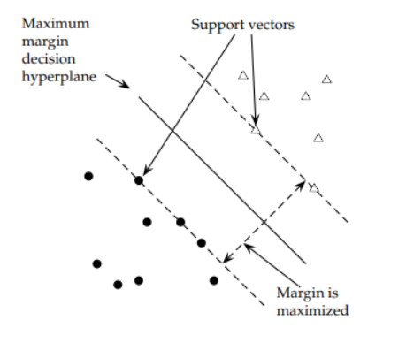

2^{η} Εργασία Μηχανή Διανυσμάτων Υποστήριξης
Χρήση της κλάσης SVC της βιβλιοθήκης sklearn.
Κανονικοποίηση τιμών από [0, 255] σε [0, 1].
Ελαχιστοποίηση διαστάσεων με PCA για διατήρηση του 91% της αρχικής πληροφορίας (Ελαχιστοποίηση στις 114 διαστάσεις)
Χρήση του RBF kernel.
GridSearchCV για παράμετρο κανονικοποίησης C στο {0.01, 0.1, 1, 2, 5, 10} και παράμετρο $γ$ στο {‘scale’, ‘auto’} = {$\frac{1}{n_{features }∗var(X)}$, $\frac{1}{n_{features}}$}, στο SVM διαχωρισμού 10 κλάσεων.
Δοκιμή SVM διαχωρισμού δύο κλάσεων.
Δοκιμή προσεγγίσεων One Vs Rest (OVR) και One Vs One (OVO).
Δοκιμή Νευρωνικού Δικτύου Πολυστρωματικού Perceptron (από την 1^{η} Εργασία) με Hinge Loss (L2-SVM) ως συνάρτηση κόστους.
Ακολουθούν αναλυτικά οι παράμετροι και τα στατιστικά/αποτελέσματα …

Slide 7
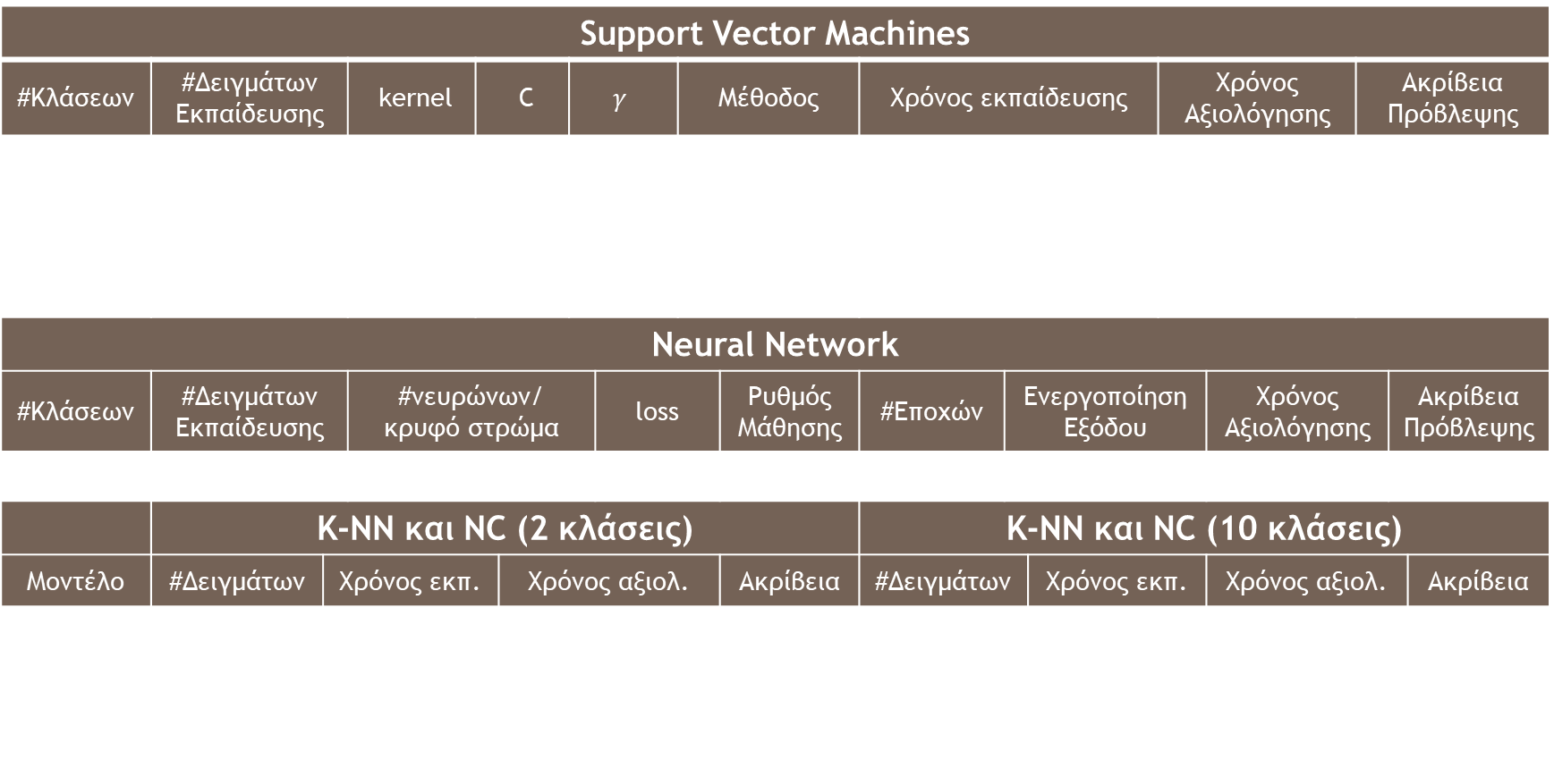
2^{η} Εργασία Μηχανή Διανυσμάτων Υποστήριξης
Support Vector Machines
#Κλάσεων | #Δειγμάτων Εκπαίδευσης |  | kernel | C |  | $$γ$$ |  | Mέθοδος |  | Χρόνος εκπαίδευσης |  |  | Χρόνος Αξιολόγησης |  | Ακρίβεια Πρόβλεψης
10 | 50000 |  | RBF | 5 |  | auto |  | OvR |  | 57 min (GridSearch) |  |  | 43.7 sec |  | 56.53%
2 | 50000 |  | RBF | 1 |  | scale |  | - |  | 3 sec |  |  | 0.5 sec |  | 92.55%
10 | 50000 |  | RBF | 5 |  | auto |  | OvO |  | 7 min |  |  | 1 min |  | 56.35%
10 | 200000 |  | RBF | 5 |  | auto |  | OvR |  | $$∞$$ |  |  | $$∞$$ |  | ?
Neural Network
#Κλάσεων | #Δειγμάτων Εκπαίδευσης |  | #νευρώνων/ κρυφό στρώμα |  |  | loss | loss | Ρυθμός Μάθησης | Ρυθμός Μάθησης | #Εποχών | Ενεργοποίηση Εξόδου |  |  | Χρόνος Αξιολόγησης |  | Ακρίβεια Πρόβλεψης
10 | 50000 |  | (114, 128, 64, 10) |  |  |  | L2-SVM |  | 0.002 | 62 | ReLU |  |  | 3.5 min |  | 35.8%
 | K-NN και NC (2 κλάσεις) |  |  |  |  |  |  |  |  | K-NN και NC (10 κλάσεις)
Μοντέλο | #Δειγμάτων | Χρόνος εκπ. | Χρόνος αξιολ. | Χρόνος αξιολ. | Χρόνος αξιολ. |  | Ακρίβεια | Ακρίβεια | Ακρίβεια | #Δειγμάτων | Χρόνος εκπ. | Χρόνος εκπ. | Χρόνος εκπ. | Χρόνος αξιολ. |  | Ακρίβεια | Ακρίβεια
1-NN | 50000 | < 0.01 sec |  | 0.06 sec | 0.06 sec |  |  | 82.45% | 82.45% | 50000 |  | 0.01 sec |  | 0.89 sec |  | 38.21% | 38.21%
3-NN | 50000 | < 0.01 sec |  | 0.05 sec | 0.05 sec |  |  | 84.70% | 84.70% | 50000 |  | 0.01 sec |  | 0.88 sec |  | 36.33% | 36.33%
NC | 50000 | < 0.01 sec |  | < 0.01 sec | < 0.01 sec |  |  | 76.80% | 76.80% | 50000 |  | 0.02 sec |  | 0.01 sec |  | 27.67% | 27.67%

Slide 8

3^{η} Εργασία Autoencoder συμπίεσης και ανακατασκευής δεδομένων
Το training set της MNIST χωρίζεται με βάση την κλάση.
Χρησιμοποιήθηκε η βιβλιοθήκη keras αλλά ο FullyConnectedClassifier (MLP 1^{ης} εργασίας) αποτελεί επίσης υλοποίηση.
1^{η} Προσέγγιση: Κάθε εικόνα της κλάσης $c$ του συνόλου εκπαίδευσης αντιστοιχίζεται σε εικόνα της κλάσης $\left(c+1\right) mod 10$ του συνόλου εκπαίδευσης. Ως αποτέλεσμα, στην έξοδο παράγονται θολά ψηφία, κυρίως της ακόλουθης κλάσης.
2^{η} Προσέγγιση: Κάθε εικόνα της κλάσης $c$ του συνόλου εκπαίδευσης αντιστοιχίζεται σε συγκεκριμένη πρότυπη εικόνα που απεικονίζει το ψηφίο της κλάσης $\left(c+1\right) mod 10$. Ως αποτέλεσμα, στην έξοδο παράγονται καθαρά ψηφία, κυρίως της ακόλουθης κλάσης.
Συνάρτηση Κόστους: Μέσο Τετραγωνικό Σφάλμα (MSE)
Συνάρτηση Ενεργοποίησης Εξόδου: Σιγμοειδής
Οι δοκιμές γίνονται α) με το σύνολο ελέγχου της Β.Δ. MNIST και β) με ψηφία που εισάγονται από το χρήστη μέσω της διεπαφής ScreenInput (υλ. UserInterface.py).
Κατασκευάστηκαν 3 διαφορετικά Δίκτυα Αυτοκωδικοποίησης: α) Συνελικτικό, β) Πλήρως Συνδεδεμένο (MLP) και γ) Συνδυασμός των δύο.
Έλεγχος της ακρίβειας πρόβλεψης του παραγόμενου ψηφίου μέσω ενός MLP κατηγοριοποιητή ψηφίων.
Ακολουθούν αναλυτικά οι παράμετροι και τα στατιστικά/αποτελέσματα …

Slide 9
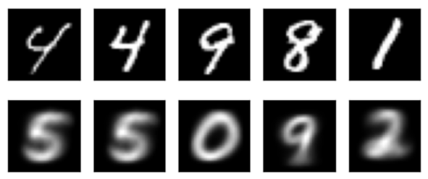
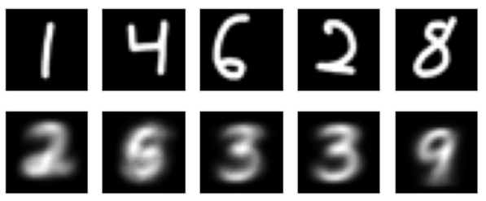
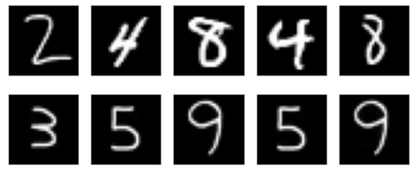
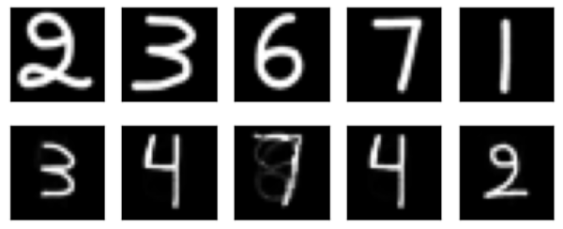
3^{η} Εργασία Autoencoder συμπίεσης και ανακατασκευής δεδομένων
Αποτελέσματα 1^{ης} Προσέγγισης (Test Set: αριστερά, Είσοδος Χρήστη: δεξιά)
Αποτελέσματα 2^{ης} Προσέγγισης (Test Set: αριστερά, Είσοδος Χρήστη: δεξιά)
Ενδεχομένως να ευθύνονται οι διαφορετικές «πινελιές» του UserInterface.

Slide 10
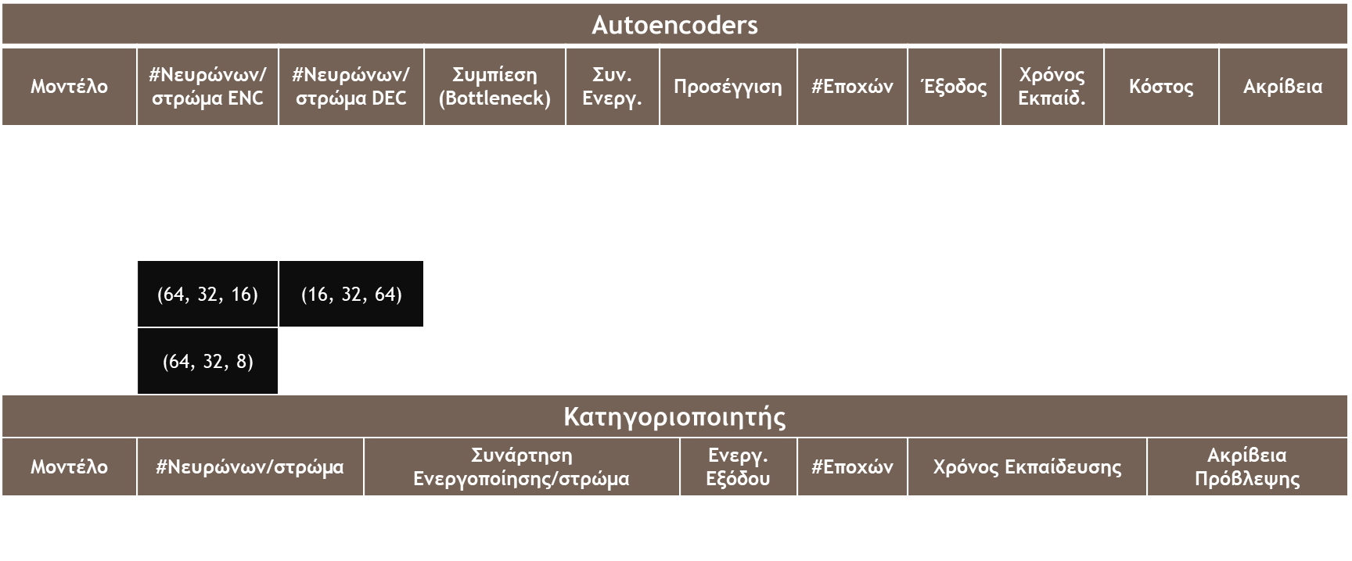
3^{η} Εργασία Autoencoder συμπίεσης και ανακατασκευής δεδομένων
* Τα μαύρα κελιά αναφέρονται σε #φίλτρων/στρώμα για τις συνελικτικές αρχιτεκτονικές
Autoencoders
Μοντέλο | #Νευρώνων/στρώμα ENC | #Νευρώνων/στρώμα DEC |  | Συμπίεση (Bottleneck) | Συν. Ενεργ. | Προσέγγιση |  | #Εποχών | Έξοδος | Χρόνος Εκπαίδ. | Κόστος |  | Ακρίβεια
MLP Autoencoder | (128, 64, 32) | (32, 64, 128) |  | [0, 1]⁸ | ReLU, tanh | 1^{η} |  | 5 | θολή | 22.7 sec | 0.0550 |  | 67.20%
MLP Autoencoder | (128, 64, 32) | (32, 64, 128) |  | [0, 1]⁸ | ReLU, tanh | 2^{η} |  | 5 | καθαρή | 21.9 sec | 0.0015 |  | 77.62%
Conv. Autoencoder | (64, 32, 16) | (16, 32, 64) |  | $$𝒯_{4, 4, 16}^{[0, 1]}$$ | sigmoid | 2^{η} |  | 10 | καθαρή | 15.8 min | 0.0037 |  | 74.63%
Mixed Autoencoder | (64, 32, 8) | (256, 512, 1024) |  | $$𝒯_{4, 4, 8}^{[0, 1]}$$ | ReLU, sigmoid | 2^{η} |  | 10 | καθαρή | 7.3 min | 0.0017 |  | 76.25%
Κατηγοριοποιητής
Μοντέλο | #Νευρώνων/στρώμα | Συν. Ενεργ. | Συνάρτηση Ενεργοποίησης/στρώμα | Ενεργ. Εξόδου | Ενεργ. Εξόδου | Ενεργ. Εξόδου | Ενεργ. Εξόδου | #Εποχών | Χρόνος Εκπαίδευσης |  |  | Ακρίβεια Πρόβλεψης
MLP Classifier | (256, 128, 64, 32) |  | (ReLU, ReLU, sigmoid, sigmoid) |  |  | softmax | softmax | 5 | 22.5 sec |  |  | 97.76%

Slide 11
Συμπεράσματα και Σχόλια
Οι στατιστικές, μαθηματικές μέθοδοι όπως K Πλησιέστεροι Γείτονες και Πλησιέστερο Κέντρο Κλάσης είναι, γενικά, πολύ απλοϊκές για την ανάλυση αφηρημένων δεδομένων όπως οι εικόνες. Πάντως, αποδίδουν καλά στη Β.Δ. CIFAR10 (KNN: ~38%, NC: ~27%).
Καλύτερες επιδόσεις παρατηρούνται από τα SVMs (~55%) που χρησιμοποιούν επίσης μαθηματικές μεθόδους, αλλά πιο ανεβασμένης φιλοσοφίας (βελτιστοποίηση, kernel trick, Lagrange multipliers).
Μετάβαση από τα μαθηματικά στη βιολογία: Ένα συνελικτικό νευρωνικό δίκτυο μπορεί να επιτύχει ακόμα μεγαλύτερη ακρίβεια από 55%. Πάντως, το Νευρωνικό Δίκτυο που υλοποιήθηκε είναι MLP ενώ ταυτόχρονα είναι προσωπική δημιουργία και όχι έτοιμο από κάποια γνωστή βιβλιοθήκη. Πέτυχε ~38% ακρίβεια πρόβλεψης (Από έτοιμο NN: >80%).
Κατά την εκπαίδευση η ακρίβεια πρόβλεψης των μοντέλων αυξανόταν συνεχώς στο τέλος κάθε εποχής, αποδεικνύοντας ότι η λογική υλοποιήθηκε σωστά (FullyConnectedClassifier και keras tools).
Τέλος, οι Αυτοκωδικοποιητές είχαν καλές επιδόσεις, ανεξάρτητα της αρχιτεκτονικής τους αλλά αντιστρόφως ανάλογα με το μέγεθος του latent space. Επίσης το testing είχε καλύτερες επιδόσεις όταν γινόταν με το test dataset της MNIST παρά με τα ψηφία που εισάγονταν από την χρήστη.

